Slide 1
UNIVERSIDADE ABERTA DO SUS UNIVERSIDADE FEDERAL DE PELOTAS DEPARTAMENTO DE MEDICINA SOCIAL CURSO DE ESPECIALIZAÇÃO EM SAÚDE DA FAMÍLIA MODALIDADE A DISTÂNCIA TURMA VI
Melhoria na Atenção ao Pré-Natal e Puerpério na UBS de Nova Cidade, no município de Natal/RN
Talita de Aquino César Figueiredo
Orientadora: Ângela Wilma Rocha
Natal / 2015

Slide 2
Introdução
Caracterização do município de Natal – RN
Censo demográfico de 2010: 803.739 hab;
60 Unidades de Saúde, 35 com Estratégia de Saúde da Família distribuídas em 5 distritos;
3 equipes de NASF 1 e 3 CEO;
Unidade Básica de Saúde de Nova Cidade
População adscrita de, aproximadamente, 7331 hab. (1740 famílias);

Slide 3
Introdução
Unidade Básica de Saúde de Nova Cidade
UFRN e UnP: Enfermagem e Fisioterapia;
Problema de estrutura física, instrumentos de trabalho e recursos humanos;
Situação do Pré-Natal e Puerpério na Unidade Básica de Saúde de Nova Cidade anterior à Intervenção
41% cobertura Pré-natal e 65% Puerpério;
Prontuário médico, cartão da gestante, grupo de gestantes; visita das gestantes à Maternidade de Felipe Camarão;

Slide 4
Objetivos
Objetivo Geral: Melhorar a atenção ao pré-natal e puerpério na Unidade Básica de Saúde de Nova Cidade, em Natal-RN.
Objetivos Específicos:
Ampliar a cobertura de pré-natal e puerpério;
Melhorar a qualidade da atenção ao pré-natal e puerpério realizado na Unidade;
Melhorar a adesão ao pré-natal e puerpério;
Melhorar o registro do programa de pré-natal e puerpério;
Realizar avaliação de risco;
Promover a saúde no pré-natal e puerpério;

Slide 5
Metodologia
Duração do Projeto de Intervenção: 12 semanas;
Melhoria do atendimento do Programa Pré-Natal e Puerpério das gestantes residentes na área adscrita à Unidade Básica de Saúde de Nova Cidade (Equipes 12 e 13);
Utilização do Protocolo Caderno de Atenção ao Pré-Natal de Baixo Risco (BRASIL, 2012).
Grupo de Gestantes quinzenal;

Slide 6
Logística
Estimativa: 45 gestantes atendidas na Unidade Básica de Saúde de Nova Cidade;
Protocolo Caderno de Atenção ao Pré-Natal de Baixo Risco (BRASIL, 2012);
Ficha – espelho;

Slide 7
Objetivos, Metas e Resultados
Objetivo: Ampliar a cobertura de pré-natal e puerpério
Alcançar 70% de cobertura das gestantes cadastradas no Programa de Pré-natal da unidade de saúde
Proporção de gestantes cadastradas no Programa de Pré-Natal

Slide 8
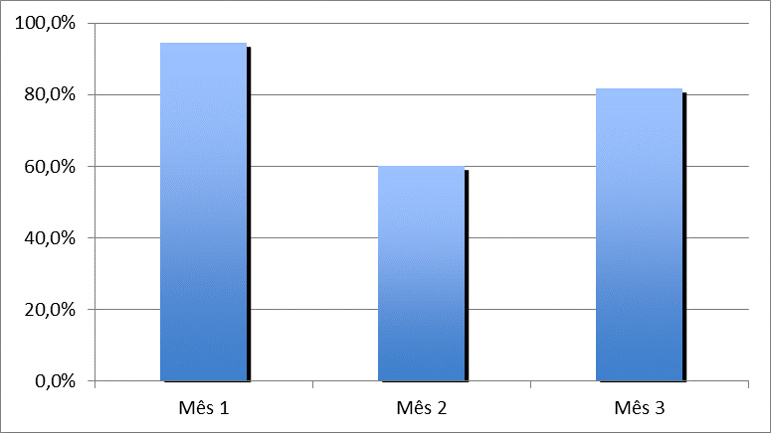
Objetivos, Metas e Resultados
Objetivo: Ampliar a cobertura de pré-natal e puerpério
Garantir a 80% das puérperas cadastradas no programa a consulta puerperal antes dos 42 dias após o parto
Proporção de puérperas com consulta até 42 dias após o parto

Slide 9
Objetivos, Metas e Resultados
Objetivo: Melhorar a qualidade da atenção ao pré-natal e puerpério realizado na Unidade.
Garantir a 100% das gestantes o ingresso no Programa de Pré-Natal no primeiro trimestre de gestação.
Proporção de gestantes captadas no primeiro trimestre de gestação

Slide 10
Objetivos, Metas e Resultados
Objetivo: Melhorar a qualidade da atenção ao pré-natal e puerpério realizado na Unidade.
Realizar pelo menos um exame ginecológico por trimestre em 100% das gestantes.
Realizar pelo menos um exame de mamas em 100% das gestantes.
Garantir a 100% das gestantes a solicitação de exames laboratoriais de acordo com protocolo.
Garantir a 100% das gestantes a prescrição de sulfato ferroso e ácido fólico conforme protocolo.

Slide 11
Objetivos, Metas e Resultados
Objetivo: Melhorar a qualidade da atenção ao pré-natal e puerpério realizado na Unidade.
Garantir que 100% das gestantes estejam com vacina antitetânica em dia.
Garantir que 100% das gestantes estejam com vacina contra hepatite B em dia.
Proporção de gestantes com o esquema da vacina anti-tetânica completo.
Proporção de gestantes com o esquema da vacina de Hepatite B completo.

Slide 12
Objetivos, Metas e Resultados
Objetivo: Melhorar a qualidade da atenção ao pré-natal e puerpério realizado na Unidade.
Realizar avaliação da necessidade de atendimento odontológico em 100% das gestantes durante o pré-natal.
Proporção de gestantes com avaliação de necessidade de atendimento odontológico.

Slide 13
Objetivos, Metas e Resultados
Objetivo: Melhorar a qualidade da atenção ao pré-natal e puerpério realizado na Unidade.
Garantir a primeira consulta odontológica programática para 100% das gestantes cadastradas.
Proporção de gestantes com primeira consulta odontológica programática.

Slide 14
Objetivos, Metas e Resultados
Objetivo: Melhorar a qualidade da atenção ao pré-natal e puerpério realizado na Unidade.
Examinar as mamas em 100% das puérperas cadastradas no Programa.
Examinar o abdome em 100% das puérperas cadastradas no Programa.
Realizar exame ginecológico em 100% das puérperas cadastradas no Programa.
Avaliar o estado psíquico em 100% das puérperas cadastradas no Programa.

Slide 15
Objetivos, Metas e Resultados
Objetivo: Melhorar a qualidade da atenção ao pré-natal e puerpério realizado na Unidade.
Avaliar intercorrências em 100% das puérperas cadastradas no Programa.
Prescrever a 100% das puérperas um dos métodos de anticoncepção.

Slide 16
Objetivos, Metas e Resultados
Objetivo: Melhorar a adesão ao pré-natal e puerpério.
Realizar busca ativa de 100% das gestantes faltosas às consultas de pré-natal.
Realizar busca ativa em 100% das puérperas que não realizaram a consulta de puerpério até 30 dias após o parto.
Proporção de gestantes com o esquema da vacina anti-tetânica completo.
Proporção de puérperas faltosas à consulta que receberam busca ativa.

Slide 17
Objetivos, Metas e Resultados
Objetivo: Melhorar o registro do programa de pré-natal
Manter registro na ficha espelho de pré-natal/vacinação em 100% das gestantes.
Manter registro na ficha de acompanhamento do Programa 100% das puérperas.
Objetivo: Realizar avaliação de risco
Avaliar risco gestacional em 100% das gestantes.

Slide 18
Objetivos, Metas e Resultados
Objetivo: . Promover a saúde no pré-natal e puerpério
Garantir a 100% das gestantes orientações nutricional durante a gestação.
Promover o aleitamento materno junto a 100% das gestantes.
Orientar 100% das gestantes sobre os cuidados com o recém-nascido (teste do pezinho, decúbito dorsal para dormir).
Orientar 100% das gestantes sobre anticoncepção após o parto.
Orientar 100% das gestantes sobre os riscos do tabagismo e do uso de álcool e drogas na gestação.

Slide 19
Objetivos, Metas e Resultados
Objetivo: . Promover a saúde no pré-natal e puerpério
Orientar 100% das gestantes sobre higiene bucal.
Orientar 100% das puérperas cadastradas no Programa sobre os cuidados do recém-nascido.
Orientar 100% das puérperas cadastradas no Programa sobre aleitamento materno exclusivo.
Orientar 100% das puérperas cadastradas no Programa sobre planejamento familiar.

Slide 20
Discussão
Índices satisfatórios:
Ficha-espelho (acompanhamento, registro vacinas, exames);
Sulfato ferroso e ácido fólico;
Gestar e Clicar;
Saúde Bucal;
Incorporação na rotina do serviço;

Slide 21
Reflexão crítica sobre o processo de aprendizagem
Aprendizagem sobre Saúde da Família:
Estruturação física e burocrática de uma unidade de saúde;
Patologias mais relevantes;
Projeto de Intervenção:
Melhoria da saúde na comunidade;
Pontos positivos x Pontos negativos.

Slide 22
Referências
BRASIL, MINISTÉRIO DA SAÚDE. Manual Técnico para Pré-Natal e Puerpério: Atenção Qualificada e Humanizada. Brasília-DF: 2006. 162 p.
MINISTÉRIO DA SAÚDE. Cadernos de Atenção Básica: Atenção ao Pré-Natal de Baixo Risco. Brasília-DF: 2012. 320 p.
MINISTÉRIO DA SAÚDE. Manual de Estrutura Física das Unidades Básicas de Saúde: Saúde da Família. Brasília-DF: 2008. 56 p.
ALBUQUERQUE, R.A. et al. Production of comprehensive prenatal care: a pregnant woman’s route at a primary family healthcare unit. Interface - Comunic., Saude, Educ., v.15, n.38, p.677-86, jul./set. 2011.
SILVEIRA, Denise Silva da; SANTOS, Iná Silva dos and COSTA, Juvenal Soares Dias da. Atenção pré-natal na rede básica: uma avaliação da estrutura e do processo. Cad. Saúde Pública [online]. 2001, vol.17, n.1, pp. 131-139. ISSN 0102-311X.

Slide 23
Muito Obrigada!

